Slide 1


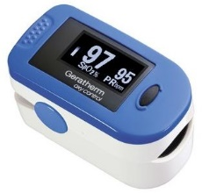
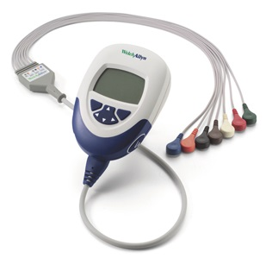
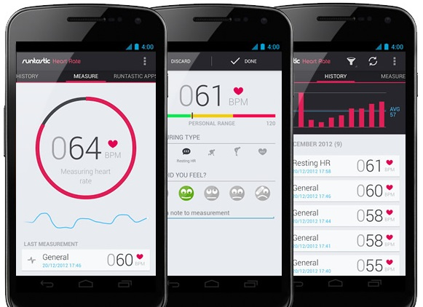


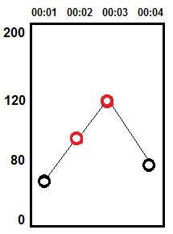
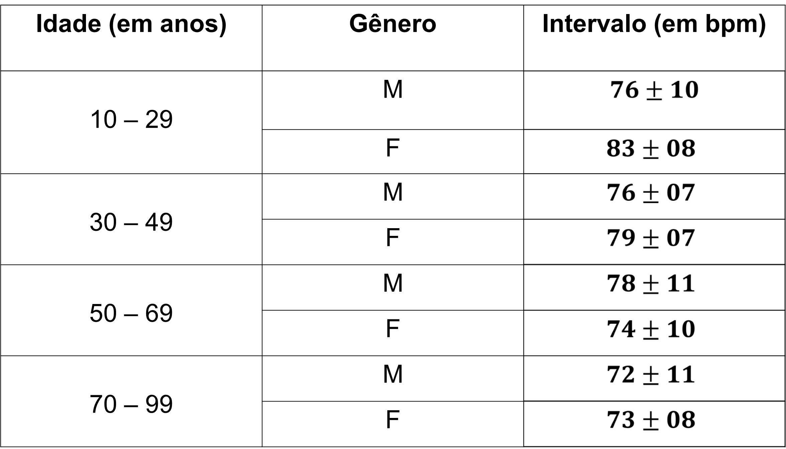



Concepção de uma Arquitetura Móvel para Identificação
de Anomalias Cardíacas
Rodrigo Leal, Cidrônio Oliveira, Ismael Pereira, Francisco Airton Silva
{rodrigo.trabalhos.ufpi, , ismael.p.s12, francsilva10}gmail.com
Motivação
Pergunta
Doenças cardiovasculares matam cerca
De 17,5 milhões de pessoas por ano
(Organização Mundial de Saúde – 2016).
Principal causa de morte no planeta.
Como auxiliar no diagnóstico de anomalias
cardíacas incluindo:
Baixo Custo
Monitoramento Constante
Diagnóstico Automático
Portabilidade
Alternativas
Oxímetro
Holter Portátil
Aplicativos
Pulseira Mi Band 2
1 - www.americanas.com.br/produto/21905590/pulseira-inteligente-xiaomi-mi-band-2-preta-para-android-e-ios-pulseira-silicone
Nossa solução
Sobre Diagnóstico
X
Próximo Passo
Validação Médica
X
X
Esta pesquisa é suportada pela Universidade Federal do Piauí e pela empresa Virtex Telecom.

